Slide 1

Арт-студия «PortrAlt»

Slide 2

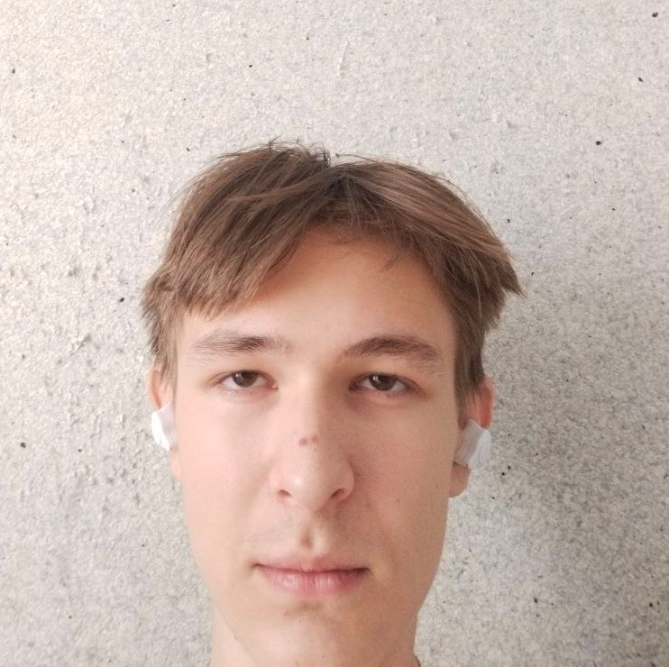
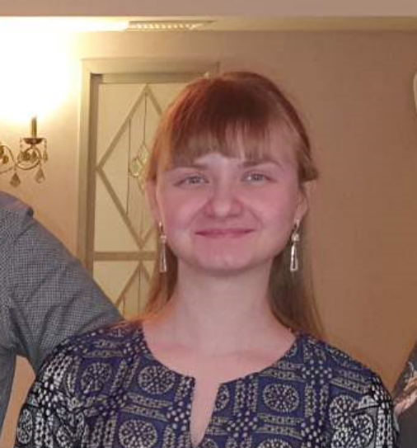
Команда проекта
Качалов Павел Алексеевич
Руководитель проекта
Качества:
Образование в сфере информационных технологий,
предпринимательские навыки.
Шишкина Марина Алексеевна
Стратегический менеджер
Качества:
Образование в сфере искусства, навыки ведения переговоров.

Slide 3
Проблема
Физические лица 18-35
Отсутствие идей для подарков, какие либо дефекты внешности, не фотогеничность на цифровых фотографиях .
Физические лица 35+
Отсутствие идей для подарков, увядающая красота, не фотогеничность на цифровых фотографиях .
Юридические лица
Привлечение клиентов
Решение проблемы
  Откройте дверь в мир творчества с нами! Мы предоставляем услуги по созданию картин с помощью передовых технологий, а также качественную и не дорогую наружную рекламу.

Slide 4
Суть проекта
Задачей настоящего проекта является разработка бизнеса, специализирующейся на создании арт дизайнов, наружной рекламы и написание картин и портретов, используя при этом инновационные технологии ,в частности нейросеть. Мы предлагаем широкий спектр услуг, которые помогут решить проблемы как физическим, так и юридическим лицам.

Slide 5
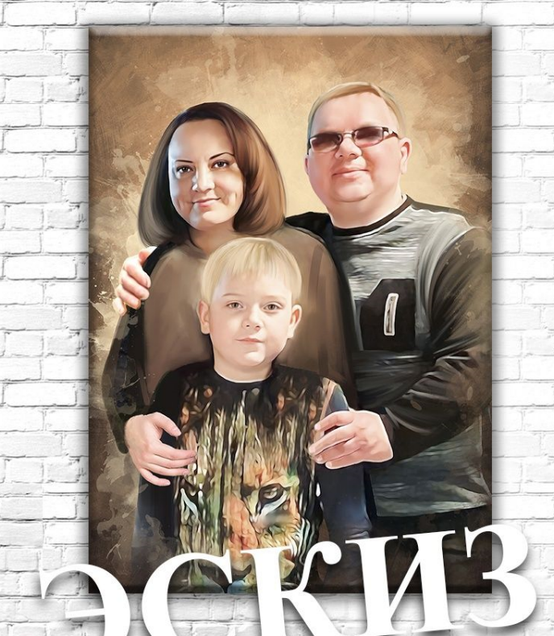
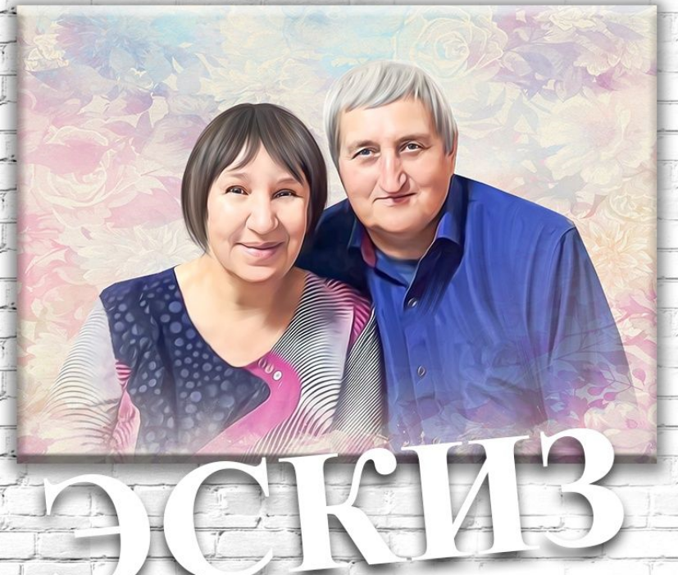
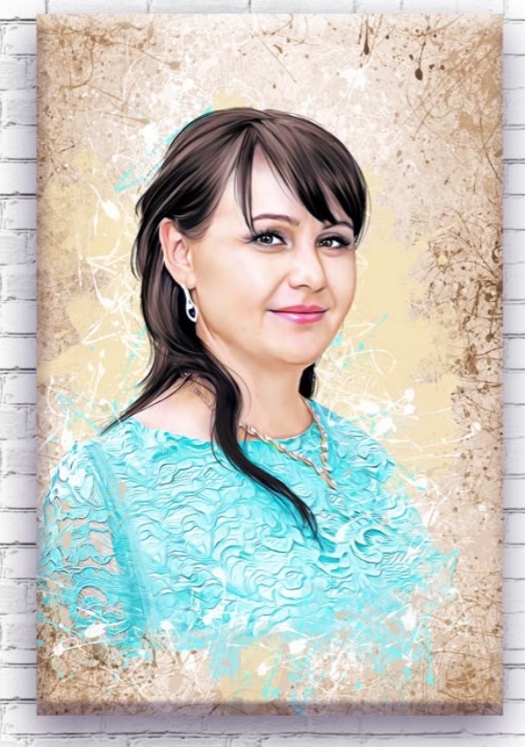
Наша продукция

Slide 6

Роль проекта в обеспечении технологического суверенитета страны
Роль | Оценка
Инновационность (отметьте нужное) | Инновация мирового уровня Россия Регион Импортозамещение Нет
Рынок НТИ (отметьте нужное) | TechNet SafeNet NeuroNet HomeNet | HealthNet SportNet WearNet EduNet
Сквозные технологии | искусственный интеллект (нейронная сеть)

Slide 7



Целевая аудитория проекта
1 | 2 | 3
Физические лица 18-35 проживающие в Ижевске Доход средний или выше среднего Отсутствие идей для подарков, какие либо дефекты внешности. | Физические лица 35-60 проживающие в Ижевске Доход средний или выше среднего | Юридические лица

Slide 8
Потенциальный объем рынка
В Ижевске на 2023 год насчитывалось 648146 человек. Из них лиц 18 лет и старше – 507 040 человек. К тому же в городе уже имеются рекламные и арт-компании, а значит объем целевого рынка берем -10%, то есть 45633
человек. Клиентская база будет состоять из 4563 человек.
РАМ
648146
SAM
45633
ТАМ
507040
SOM
4563

Slide 9
Анализ конкурентов
Конкуренты Продукты/Услуги
Авторские картины и портреты
Фирмы конкуренты
Крупные рекламные и арт компании, работающие на рынке много лет («Лайт_принт»,Портреты «АРТИКА», Дрим- Арт,МногоХолстов.ру, мастерская Картина 1 и т.д)
Наши преимущества
Доступность (минимальная цена услуг 1000 руб.)
Работаем быстро и качественно
Скидки и акции для постоянных клиентов
Наружная, видео и аудио реклама

Slide 10
Бизнес-модель
Ключевые партнёры | Ключевые виды деятельности | Ценностные предложения |  | Взаимоотношения с клиентами | Потребительские сегменты
 | Ключевые ресурсы |  |  | Каналы сбыта
Структура издержек |  |  | Потоки поступления доходов
-Цена дешевле, чем у конкурентов
-Квалифицированные сотрудники
-Экологичные материалы
-Быстрое и качественное изготовление продукции
Акции
При зафиксированной некачественной продукции, следующий заказ бесплатно
- Компании-поставщики у которых происходит закупка материала(поставщики красок-«Леруа Мерлен», «Bautor», холстов- «Рисуй на кураже», «Арт-склад»)
-Создание наружной рекламы, портретов и картин
-Люди нуждающиеся в наружной рекламе.
-Те, кто предпочитает картины.
-Клиенты, неудовлетворённые услугами конкурентов.
-Персанал
-Финансы
-Оборудование
-Помещение
-Нейросеть
-Группы в соц. Сетях
-Положительные отзывы клиентов
-Оплата расходов на инвентарь и материалы
-Зарплата сотрудникам
-Налоги
-продажа портретов, картин и наружной рекламы

Slide 11
Процесс производства товара
ознакомление с объёмом работы;
выбор оборудования и материалов
Изготовление товара;
Проверка качества товара
оплата выполненных услуг
обратная связь с клиентом
реклама предстоящих акций и скидок
Привлечение клиента
Выявление потребностей

Slide 12
Цель проекта по SMART
К 1 сентября 2023 года набрать клиентскую базу, состоящую из 30 компаний и 200 человек за счет изготовления уникальной продукции, предоставляя скидки и акции, для получения прибыли в 15 000 руб. в месяц

Slide 13
Стартовые инвестиции
Статья затрат | Сумма, руб. | Источник
Холст для картин | 2000 | Собственные средства
Набор кистей | 1000
Краски промышленные(для наружной рекламы) | 6000
Краски для картин | 5000
Оборудование для печати | 50 000
Униформа для сотрудников | 10 000
Нейронная сеть | бесплатно
Итого: 74 000

Slide 14
Организационный план
Организационно-правовая форма ИП | Система налогообложения
Простая регистрация в налоговой инспекции и, при необходимости, быстрое прекращение бизнеса и вывести доход из бизнеса на личные нужды можно в любой момент и без дополнительного налогообложения небольшой интерес проверяющих и низкие суммы штрафных санкций больше налоговых льгот, чем у юридических лиц и отчётность предпринимателя проще, нет необходимости вести бухучёт Данный бизнес дает статус индивидуального предпринимателя и позволяет использовать упрощенную налоговую систему. | Выбрана упрощенная система налогообложения (УСН) Преимущества УСН: Режим универсальный: ограничений по сферам деятельности нет. Налог всего один. Упрощенный: 15% доходы минус расходы.

Slide 15
Финансовый план
№ | Статья | Ед. изм | Месяц (за 1 год/либо до срока окупаемости) |  |  |  |  |  |  |  |  |  |  |  | ИТОГО
 |  |  | 1 | 2 | 3 | 4 | 5 | 6 | 7 | 8 | 9 | 10 | 11 | 12
БЮДЖЕТ ОПЕРАЦИОННОЙ ДЕЯТЕЛЬНОСТИ
1 | ДОХОДЫ | тыс. руб. | 21.5 | 22.7 | 35 | 21.22 | 31.7 | 20.7 | 21 | 21.2 | 22.1 | 21.2 | 26.5 | 31.1 | 289.92
2 | РАСХОДЫ | тыс. руб. | 22 | 22.25 | 23.1 | 22.19 | 22.19 | 22.2 | 22.65 | 22.55 | 22.25 | 22.49 | 22.21 | 22.32 | 268.08
2.1 | Постоянные расходы
2.1.1 | Аренда | тыс. руб. | 3 | 3 | 3 | 3 | 3 | 3 | 3 | 3 | 3 | 3 | 3 | 3 | 36
2.2 | Переменные расходы
2.2.1 | Оплата труда | Тыс.руб. | 15 | 15 | 15 | 15 | 15 | 15 | 15 | 15 | 15 | 15 | 15 | 15 | 180
2.2.2 | Материалы | тыс. руб. | 2.5 | 2.3 | 2.7 | 2.28 | 2.24 | 2.25 | 2.7 | 2.6 | 2.3 | 2.54 | 2.26 | 2.37 | 29.04
2.2.3 | Налоги на заработную плату | тыс. руб. | 1.95 | 1.95 | 1.95 | 1.95 | 1.95 | 1.95 | 1.95 | 1.95 | 1.95 | 1.95 | 1.95 | 1.95 | 23.04
3 | ПРИБЫЛЬ ДО НАЛОГООБЛОЖЕНИ | тыс. руб. | 1 | 2.4 | 13.3 | 0.94 | 11.46 | 0.45 | 0.3 | 0.8 | 1.8 | 0.66 | 6.24 | 10.73 | 44.88
4 | НАЛОГИ | тыс. руб. | 0.150 | 0.300 | 0.1995 | 0.141 | 1.719 | 0.675 | 0.45 | 0.120 | 0.270 | 0.99 | 0.936 | 1.6095 | 2. 2523
5 | ЧИСТАЯ ПРИБЫЛЬ | тыс.руб. | 0.850 | 2.100 | 11.305 | 0.799 | 9.741 | 0.3822 | 0.255 | 0.680 | 1.530 | 0.561 | 5.304 | 9.120.5 | 42.6277
БЮДЖЕТ ИНВЕСТИЦИОННОЙ ДЕЯТЕЛЬНОСТИ
6 | Стартовые инвестиции | тыс. руб. |  |  |  |  |  |  |  |  |  |  |  |  | 74

Slide 16
Экономика проекта
( Указать показатели за период окупаемости стартовых инвестиций, но нем менее 1 года)
№ | Показатель | Ед.изм. | ИТОГО
1 | Объем продаж | шт. | 114
2 | Доходы от операционной деятельности | руб. | 289920
3 | Расходы от операционной деятельности | руб. | 268080
4 | Прибыль (после налогообложения) | руб. | 42 627.7
5 | Точка безубыточности | шт. | 15
6 | Точка безубыточности | руб. | 20000
7 | Срок окупаемости | год | 2
8 | Стартовые инвестиции | руб. | 74000
9 | Рентабельность стартовых инвестиций | % | 57,6
10 | Рентабельность затрат | % | 15,9

Slide 17
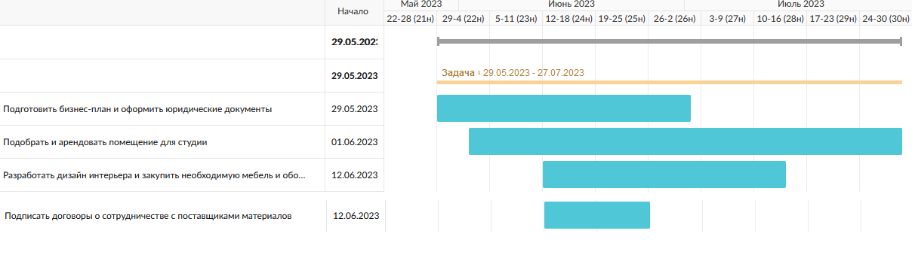
План реализации проекта
График Ганта

Slide 18


Координаты команды проекта
Качалов Павел Алексеевич
89199080676,
pavelkacalov015@gmail.com
Шишкина Марина Алексеевна
89043110135
Marisha12_04@mail.ru

Slide 19

Спасибо за внимание!

